Slide 1
PORTADA GENERAL DEL TRABAJO
TÍTULO????

Slide 2
ÍNDICE
lA LUZ Y EL COLOR COMO FENÓMENOS FÍSICOS
NATURALEZA DE LA LUZ Y PROPIEDADES. PROPAGACIÓN
SÍNTESIS DEL COLOR
USOS Y APLICACIONES DEL COLOR. EL COLOR Y LA COMUNICACIÓN, EL SIGNIFICADO DEL COLOR
TEORÍAS DEL COLOR
EL TRATAMIENTO INFORMÁTICO DEL COLOR
SISTEMAS DE GESTIÓN DEL COLOR
LOS MODOS DE COLOR
REPRODUCIÓN Y NORMALIZACIÓN DEL COLOR
EJEMPLOS DE TRATAMIENTO DE IMAGEN POR: MODOS DE COLOR, PERFILES, CALIBRACIÓN, INTERPOLACIÓN, I.S.O., ETC.

Slide 3
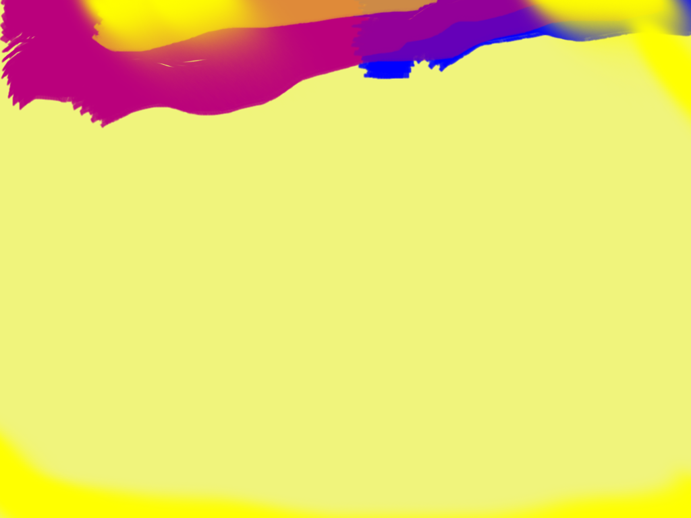
La luz y el color como fenómenos físicos

Slide 4
La luz es una forma de radiación electromagnética, llamada energía radiante, capaz de excitar la retina del ojo humano y producir, en consecuencia, una sensación visual.
La luz viaja por el espacio a través de ondas. Estas ondas están compuestas por pequeñas unidades de energía denominadas cuantos. fotones o cuantos de luz
La energía radiante fluye en forma de ondas en cualquier medio con una dirección determinada (propagación rectilínea), y sólo es perceptible cuando interactúa con la materia, que permite su absorción o su reflejo.

Slide 5
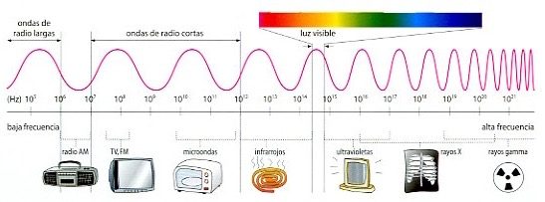
¿Qué es una onda?
Es una perturbación de alguna propiedad de un medio, que se propaga a través del espacio transportando energía
El medio perturbado puede ser de naturaleza diversa como aire, agua, un trozo de metal o el vacío

Slide 6
¿Qué parámetros definen una onda?
Distancia entre dos puntos cuyo estado de movimiento es idéntico, como por ejemplo crestas o valles adyacentes.
LONGITUD DE ONDA (λ)
Es el valor máximo que adquiere una variable en un fenómeno oscilatorio
AMPLITUD (A)
Número de repeticiones de cualquier fenómeno o suceso periódico en una unidad de tiempo
FRECUENCIA (ν)
Es el tiempo empleado por cada partícula en una oscilación completa. Lo que pone la wiki es:Es el tiempo que tarda la onda en ir de un punto de máxima amplitud al siguiente.
Entonces: ν = 1 / T
PERIODO (T)

Slide 7
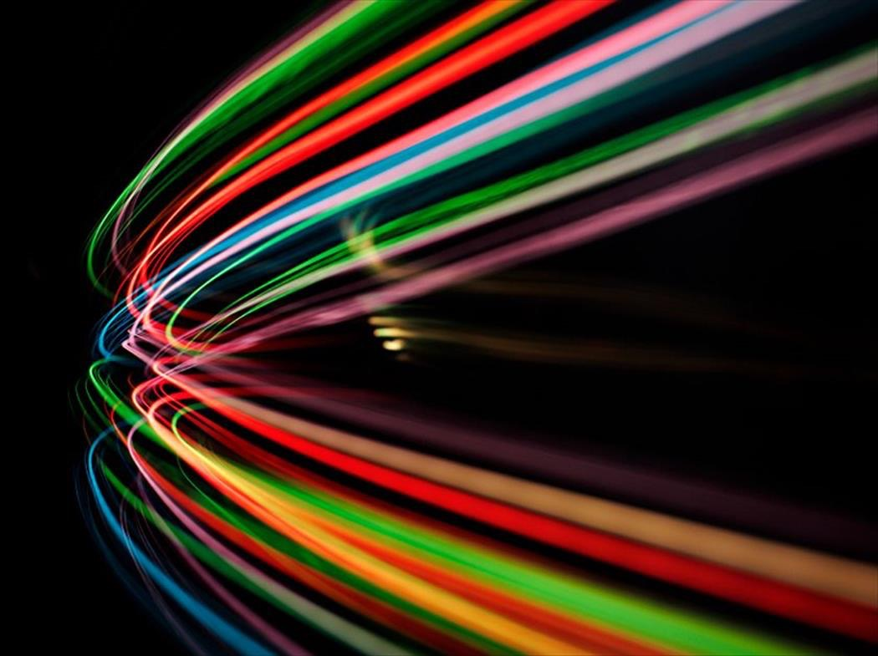
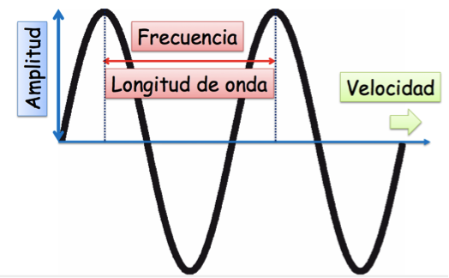
La luz se transmite en el vacío a la velocidad que denominamos “velocidad de la luz” (299.792,458 km/seg, (con esta cantidad, no son kilómetros si no metros segundos y es una contante universal) según la teoría de la relatividad de Einstein), comprendiendo diferentes longitudes de onda y frecuencias. Cuando cambia de medio (aire, agua, vidrio, etc.) cambia su velocidad y su longitud de onda, permaneciendo constante su frecuencia.

Slide 8
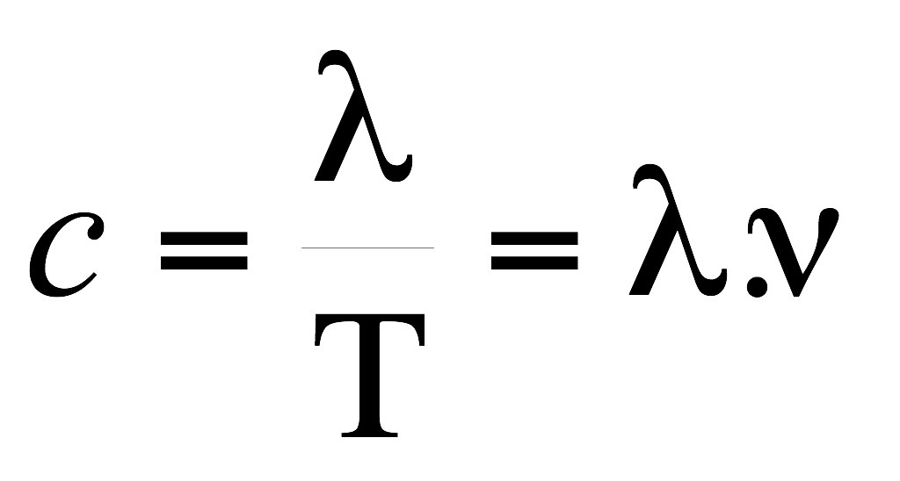
c = velocidad de la luz
= longitud de onda
= período
ν = frecuencia
Fotón = Paquete de energía
Una radiación electromagnética de frecuencia determinada (ν) no puede adquirir ni ceder la energía que transporta más que en cantidades discontinuas, que son múltiplos de una cantidad elemental E (cuanto o fotón).
Se cumple que:
E = h . ν (h = 4,1356.10⁻¹⁵ eV.s)
Un fotón es un “paquete” de energía equivalente a una partícula de energía cinética h.ν.

Slide 9
Radiaciones electromagnéticas
Son una forma de propagación de energía a través del espacio sin necesidad de un medio material.
Abarcan un espectro muy amplio de tipo de onda, desde las radiaciones gamma ( γ) (αλτα φρεχυενχια ψ εξτρεμο δε λα ονδα χορτα), pasando por las (microondas hasta los rayos X y γ??), pasando por la luz visible. hasta las ondas de radio (baja frecuencia y extremo de la onda larga).
Los rayos X son radiaciones electromagnéticas de alta frecuencia (energías mayores a 1 keV).

Slide 10
Propiedades de las radiaciones electromagnéticas
No tienen masa
No tienen carga eléctrica
Viajan a la velocidad de la luz
Tienen energías diferentes y mensurables (frecuencias y longitud de onda)

Slide 11
Las ondas electromagnéticas consisten en la propagación de una doble vibración: de un campo eléctrico (E) y de un campo magnético (H). Estas 2 vibraciones están en fase, tienen direcciones perpendiculares, y se propagan en el vacío a una velocidad de 300.000 km/s según una dirección perpendicular a los planos de vibración

Slide 12
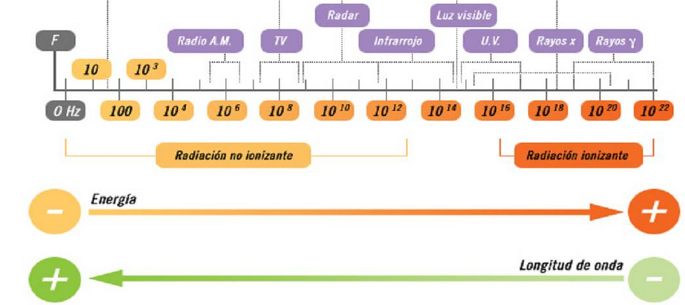
Clasificación de las radiaciones electromagnéticas en función de su energia.
Radiaciones ionizantes: Corresponden a las radiaciones de mayor energía (menor longitud de onda) dentro del espectro electromagnético. Tienen energía suficiente como para arrancar electrones de los átomos con los que interaccionan, es decir, para producir ionizaciones.
Radiaciones no ionizantes. Estas radiaciones no tienen suficiente energía para producir ionizaciones en los átomos con los que interaccionan y de ahí su nombre.
http://rinconeducativo.org/contenidoextra/radiacio/1nociones_bsicas_sobre_radiacin.html

Slide 14
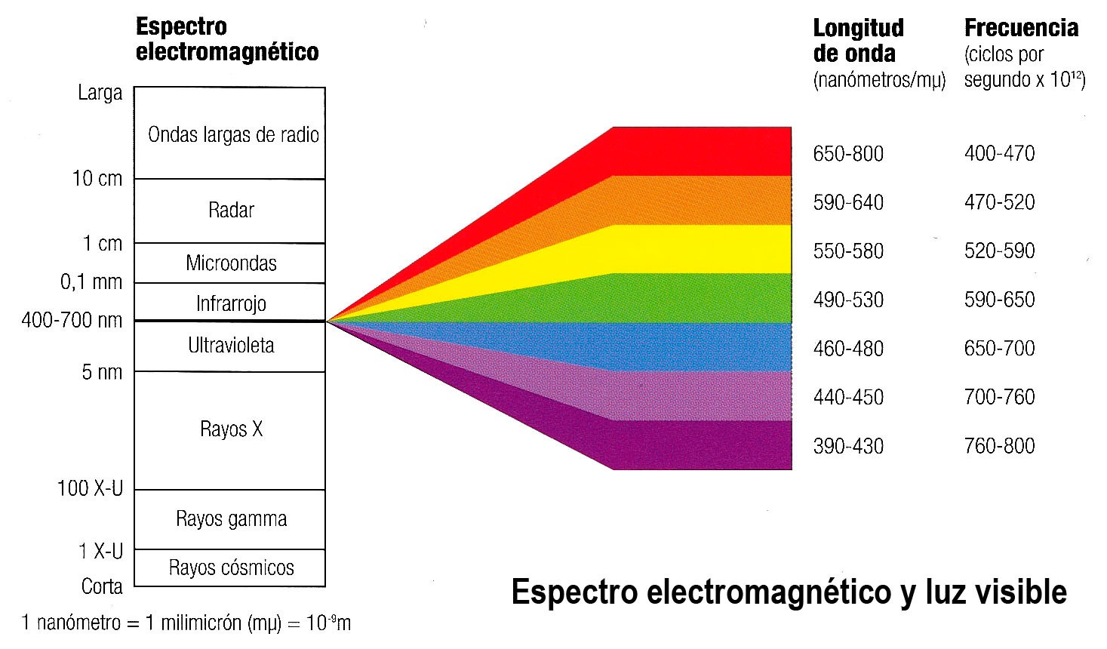
Se extiende desde longitudes de onda de 10-16 hasta 105 metros
http://fotodelabau.blogspot.com.es/2012/08/teoria-del-color.html

Slide 15
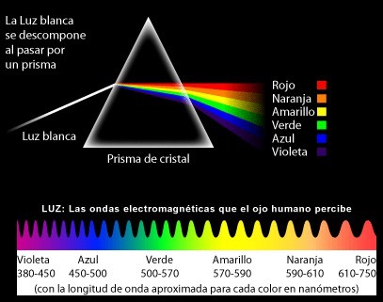
ESPECTRO VISIBLE
El espectro visible es la porción del espectro electromagnético percibida por el ojo humano, y comprende las emisiones radiantes de longitud de onda desde los 380 nm hasta los 780 nm (puede variar según la bibliografía utilizada).
La luz blanca percibida es una mezcla de todas las longitudes de onda visibles. El espectro visible se puede descomponer en sus diferentes longitudes de onda mediante un prisma de cuarzo, que refracta las distintas longitudes de onda selectivamente.
http://loquelacienciaesconde2000.blogspot.com.es/

Slide 16
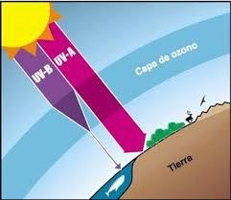
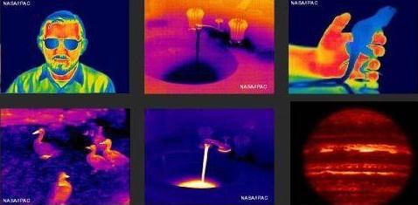
Los rayos ultravioletas (UV) y los infrarrojos (IRC) no son detectados visualmente, pero pueden serlo fisiológicamente. Si son suficientemente intensos provocan una sensación de calor o una cierta coloratura sobre la piel (bronceado). Puede considerarse que la radiación ultravioleta va desde los 350 nm hasta los 10 nm.
Los rayos infrarrojos, que incluyen la energía calorífica radiante, abarcan las longitudes de onda situadas aproximadamente entre 750 nm y 1 mm.
http://biogeo.esy.es/BG4ESO/biosfera.htm
https://plus.google.com/collection/IrWfPE

Slide 17
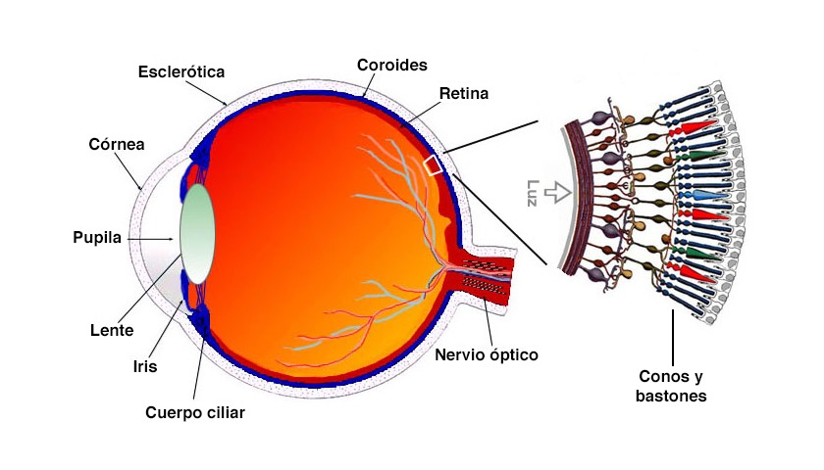
CÓMO PERCIBIMOS EL COLOR
La sensación de color es un conjunto de formas perceptuales en las que intervienen aspectos ópticos relacionados con la estructura física del ojo y otros de tipo electo-químico determinados por la actividad neural de las vías visuales.
Sus características visuales se reducen a refractar la configuración luminosa que penetra por la pupila a través de la córnea y el humor acuoso.
En relación con la percepción del color se sabe que un objeto suscita un determinado color porque absorbe todas las longitudes de onda de la luz blanca, excepto la del matiz que refleja, que es precisamente el que percibimos.
La información óptica que tiene una persona de su entorno se basa en un 40% en el color
http://tecnocratas8.blogspot.com.es/2014/06/

Slide 18
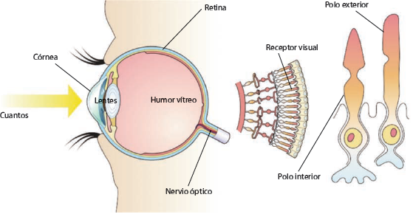
CÓMO PERCIBIMOS EL COLOR
https://azuleteando.wordpress.com/2012/05/15/el-color/
Los conos y los bastones, son las células receptoras, que contienen pigmento fotosensible. El pigmento de los bastones se llama rodopsina y el de los conos iodopsina o Yodopsina. Existen tres tipos de conos según color que depende del tipo de onda. Onda larga (la eritropsina 650 nm, luz roja), onda media (530 nm) la cloropsina y onda corta (430 nm) la cianopsina (luz azul)
Existen unos 6 millones de conos y 100 millones 120 millones de bastones en cada ojo.
CONOS: longitud de onda larga
BASTONCILLOS: longitud de onda corta

Slide 19
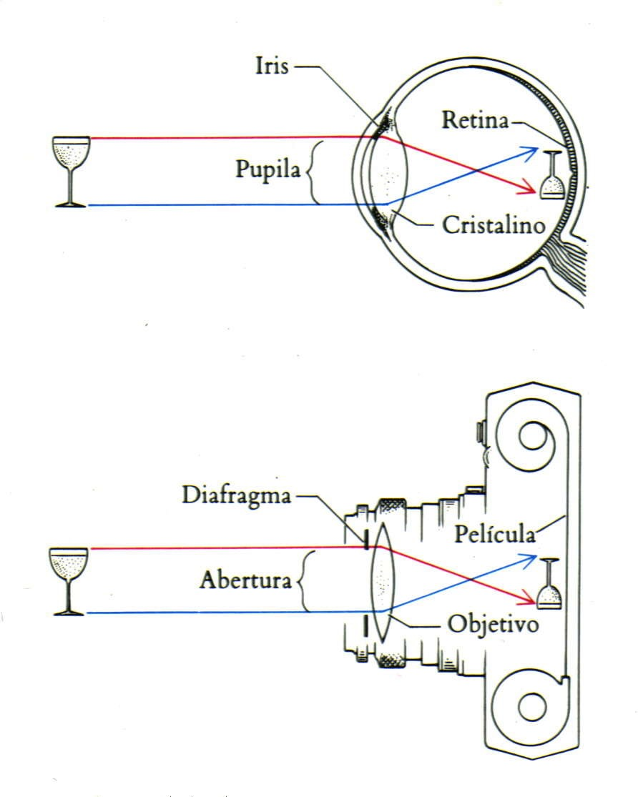
Ojo humano
Cámara fotográfica
http://boywithaidea.blogspot.com.es/2012/09/relacion-entre-el-ojo-y-la-camara.html

Slide 20
El ojo humano es más sensible a la luz verde/amarilla que a rojos y azules (la sensibilidad al amarillo es de orden de seis veces mayor que al azul), comúnmente se dice que el azul tiene una pequeña contribución a la sensación de brillo, mientras que el amarillo la tiene, sin embargo, el ojo humano tiene más capacidad para distinguir matices en los colores azules que en los amarillos, en realidad el ojo tiene una mayor sensibilidad cromática para los colores extremos del espectro (especialmente rojos, azules y morados), de forma que tiene mayor capacidad para distinguir diferencias de color en estos que en los centrales, sin embargo estos últimos (verdes y amarillos) tienen valores máximos de saturación, es decir, son percibidos como más brillantes y luminosidad.

Slide 21
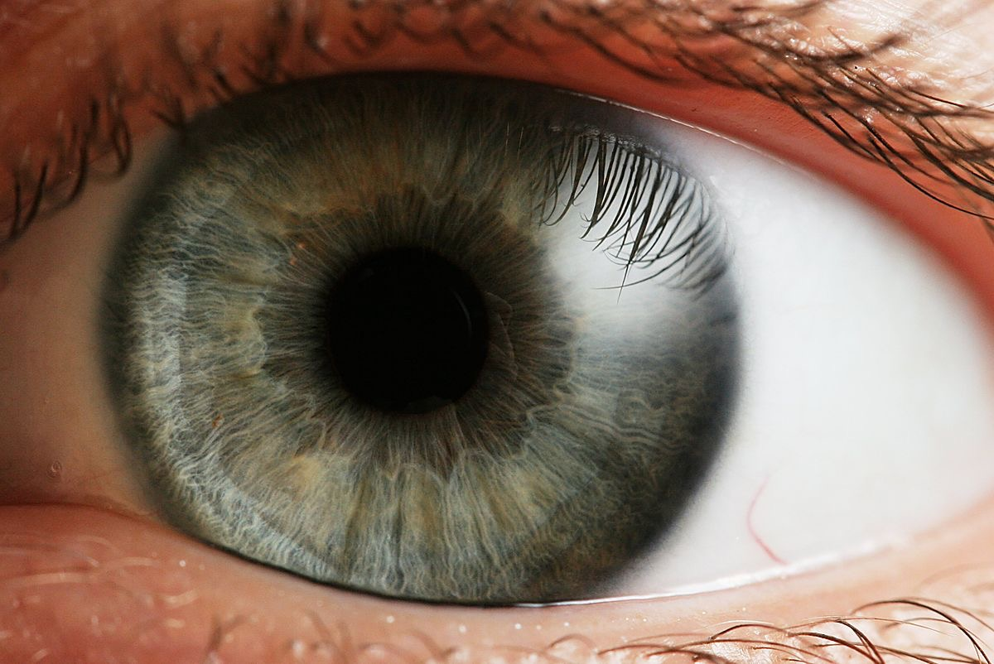
Aparte de esta distinta sensibilidad para los diferentes colores, la resolución monocromática del ojo es mucho mayor que la cromática, se puede distinguir mucho mejor diferencias de tono en la escala de grises que entre escalas de
color, además, cuando los detalles se van haciendo más y más pequeños el ojo deja de detectar las diferencias de color, llegando un punto en que se vuelve virtualmente ciego para los colores, aunque aún puede distinguir diferencias de brillo. La sensibilidad humana a sus variaciones no es lineal, sino
https://eyecapturenz.weebly.com/store/p1/EyeCapture_Classic_.html

Slide 22
Naturaleza y propiedades. Propagación.

Slide 23
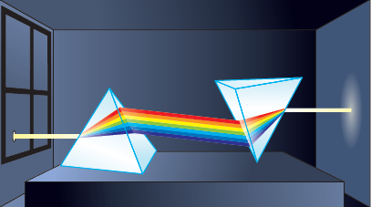
UN POCO DE HISTORIA:
Isaac Newton:
XVII
El color surge de la luz
El resultado fue la aparición del arco iris como consecuencia de la refracción de la luz blanca. También demostró que la suma de todos los colores daba como resultado el color blanco
Esta experiencia permitió definir no sólo como la luz blanca es una síntesis de las distintas longitudes de onda, sino también como las ondas cortas experimentan una desviación mayor que las ondas largas.
Pensaba que la luz se propagaba en línea recta.
Newton denominó espectro cromático a esta progresión de colores y dispersión a la separación (descomposición) de cada uno de los colores de la luz blanca.

Slide 24
A partir de estas experiencias se hace evidente que el color es una consecuencia de la reflexión selectiva por parte de los objetos que absorben determinadas longitudes de onda reflejando el resto. El color que nosotros percibimos en el objeto es aquel que corresponde a aquellas longitudes de onda que son reflejadas.
Realmente el color no es tanto una realidad física como fisiológica, ya que no podemos hablar estrictamente de color, sino de sensación de color.
Ningún color existe por sí y el sentido de cada matiz y de cada color cambia al reaccionar con los colores contiguos

Slide 25
Demostró que las leyes de la óptica podían explicarse basándose en la suposición de que la luz tenía naturaleza ondulatoria. Huygens se apoyaba en el hecho de que la propagación rectilínea y la reflexión se pueden explicar ondulatoriamente.
Huygens
(1660)
El filósofo y escritor alemán mantuvo que la luz solar era pura y que, cuando esta se sometía a «aflicciones», o medios algo opacos y nebulosos, las superficies absorbían parte de la luz blanca y, por esta causa, se podían ver los colores. Se trata del efecto de absorción y reflexión de las superficies.
Goethe
XVIII
Experimentó sobre interferencias y medidas de velocidad en el seno de líquidos , mostraron que la teoría corpuscular era poco apropiada para explicar determinados fenómenos ópticos.
Thomas Young
1827

Slide 26
Estudios teóricos sobre los campos eléctrico y magnético le permitieron aunar ambos en una única teoría denominada electromagnetismo, en la que se deducía de manera natural la existencia de ondas electromagnéticas desplazándose a la velocidad de la luz, de donde se deducía que la naturaleza de esta debía ser electromagnética.
Maxwell
1873
la teoría electromagnética clásica no podía explicar la emisión de electrones por un conductor cuando incide luz sobre su superficie, fenómeno conocido como efecto fotoeléctrico. Este efecto consiste en la emisión espontánea de electrones (o la generación de una diferencia de potencial eléctrico) en algunos sólidos (metálicos o semiconductores) irradiados por luz. Fue capaz de producir la luz con todas sus propiedades formando ondas electromagnéticas visibles para el ojo humano.
Heinrich Hertz 1887
presentó una explicación del efecto fotoeléctrico basándose en una idea propuesta anteriormente por Planck para la emisión espontánea de radiación lumínica por cuerpos cálidos y postuló que la energía de un haz luminoso se hallaba concentrada en pequeños paquetes, que denominó cuantos de energía y que en el caso de la luz se denominan fotones.
Albert Einstein
1905

Slide 27
Arthur Zajonc
“La luz de la naturaleza y la de la mente se entrelazan dentro del ojo y suscitan la visión. Pero cada una de ellas por separado es misteriosa y oscura. Aún la luz más brillante puede escapar a nuestra vista”
El Proyecto Eureka hizo evidente que si dentro de una caja cerrada tenemos luz pura en abundancia, sin un objeto donde caiga esta, sólo se ve oscuridad. “La luz es invisible. Uno sólo ve cosas, objetos, nunca luz”.

Slide 28
“Vemos la gloria de la luz a través de una estrecha hendidura”
el físico Sydney Perkowitz

Slide 29
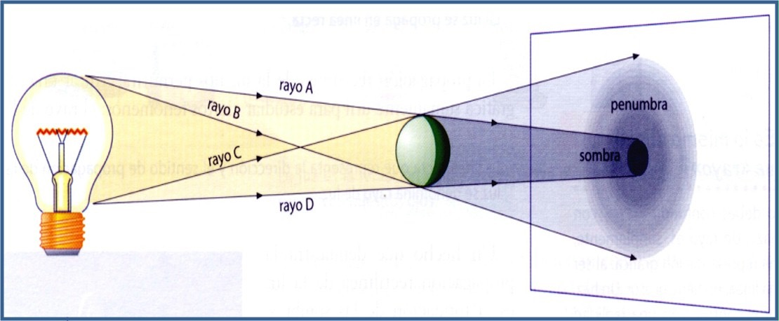
La luz se propaga con una trayectoria rectilínea y con una velocidad constante en cada medio. Cuando incide en un objeto se comporta de muy diversas maneras, según esto podemos encontrarnos los siguientes casos: reflexión, refracción, dispersión, difracción, transmisión, absorción y polarización
http://fotografiadecimojt.blogspot.com.es/2016/05/propagacion-de-la-luz.html
La luz se propaga a partir de las fuentes en todas las direcciones posibles. Se propaga a través de la atmósfera, y aún donde no hay atmósfera; y se sigue propagando indefinidamente mientras no se encuentre con un obstáculo que le impida el paso.

Slide 30
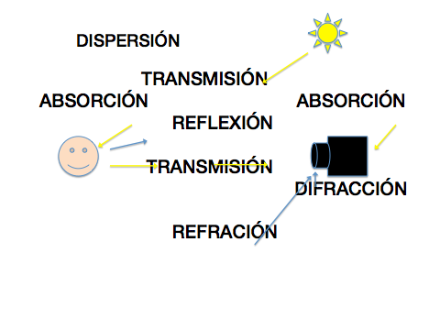

Slide 31
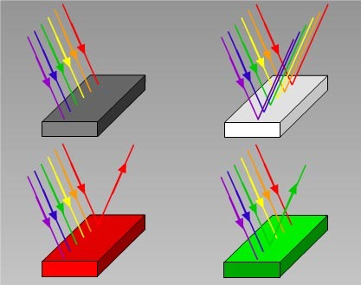
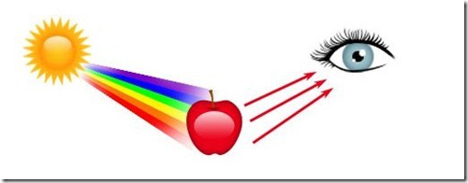
REFLEXIÓN
El color es una consecuencia de la reflexión selectiva por parte de los objetos que absorben determinadas longitudes de onda reflejando el resto.
http://restrepoes08.blogspot.es/
https://fotomaniakos.wordpress.com/2013/02/06/que-es-la-luz-en-fotografia/
El color que nosotros percibimos en el objeto es aquel que corresponde a aquellas longitudes de onda que son reflejadas.

Slide 32
REFLEXIÓN
Este fenómeno puede darse en cuatro formas diferentes que determinarán el tipo de coloración que toma el objeto.
color por pigmentación
color por dispersión
color por difracción
color por interferencia

Slide 33
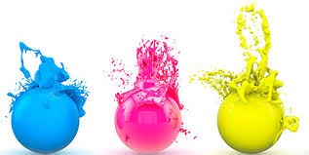
coloración por pigmentación
La coloración por pigmentación es la más común. Cada pigmento muestra afinidad hacia unas determinadas longitudes de onda que son las que absorbe. Así, el pigmento de un determinado color se caracteriza por absorber todas las longitudes de onda del espectro, excepto aquellas que corresponden al color que percibimos. Éstas son reflejadas y percibidas por el ojo.
https://documentosjalar.wordpress.com/2016/10/16/el-color/

Slide 34
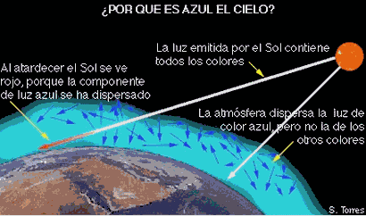
Coloración por dispersión
La dispersión consiste en un fenómeno en al que se encuentran sometidas determinadas longitudes de onda que atraviesan un medio que las atrae y separa del resto del espectro. Este es el caso de la coloración azul del cielo que aparece como consecuencia de la dispersión de las ondas cortas de la luz solar al atravesar el medio gaseoso que constituye la atmósfera.
https://plusformacion.us/Recursos/r/Compendio-sobre-tesis-del-origen-evolucion-del-Universo-vida-especie-humana
La atmosfera atrae el azul que es reflejado

Slide 35
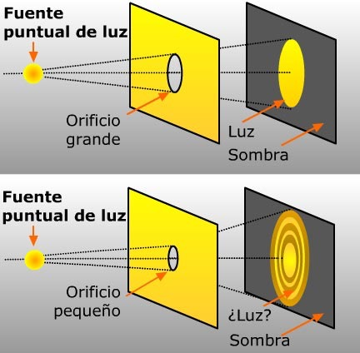
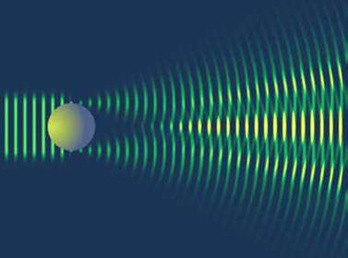
coloración por difracción
La coloración por difracción es la que se produce cuando la luz llega a una superficie estriada, siempre y cuando estas estrías sean suficientemente pequeñas y próximas las unas a las otras como para que sean percibidas como una superficie homogénea. Ocurre en estos casos que se suprimen algunas longitudes de onda y se refuerzan otras, dando por resultado una sucesión de tonos apagados que cambiará con el ángulo de observación. Se aprecia este fenómeno en la superficie de los tejidos muy finos (como la seda o los de tipo sintético) o en los discos
http://materiadefisicaiii.blogspot.com.es/2014/
http://cyberphysicab.blogspot.com.es/p/optica.html

Slide 36
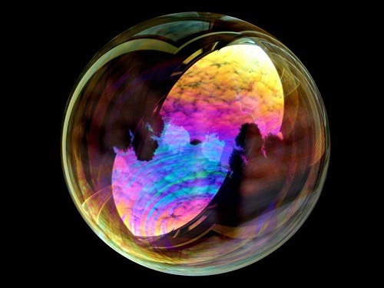
coloración por interferencia
Es aquélla en la que se produce un doble fenómeno de reflexión lumínica al producirse ésta sobre una superficie que presenta en su estructura al menos dos caras que reflejan la luz de modo diferente.
Se da este tipo de coloración, por ejemplo, en las pompas de jabón o en las manchas de aceite que hay en ocasiones sobre el agua.
https://medium.com/@Remeron30mg/un-quadrifoglio-tra-le-pagine-di-un-libro-88566512f740

Slide 37
Llamamos temperatura de color y que corresponde a los valores de temperatura a los que hay que calentar un cuerpo negro genérico para obtener la coloración dada. Se mide en grados Kelvin (K).
En virtud a esta cualidad, podemos organizar el espectro cromático comenzando por los colores de temperatura más baja, que serán también aquellos con mayor longitud de onda. Así, el primero sería el carmesí, que toma progresivamente una coloración roja, pasando al naranja, al amarillo, al verde, al cyan, al añil y finalmente al violeta.
Todas las cualidades del color como luz se mantienen en aquellas zonas del espectro que son invisibles, y así, por la izquierda y antes de los tonos rojos aparecen las radiaciones infrarrojas, de temperatura de color muy baja, mientras que en el otro extremo, a continuación del violeta, aparecen las radiaciones ultravioletas, también invisibles.

Slide 38
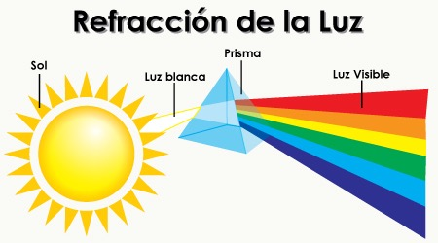
Refración:
Cuando la luz pasa de un medio transparente a otro de diferente densidad se produce un cambio en su dirección debido a la distinta velocidad de propagación que tiene la luz en los diferentes medios materiales.
http://www.pokexperto.net/foros/index.php?topic=66052.4800
Dispersión del color
Dispersión
Cuando la luz atraviesa sustancias materiales la velocidad se reduce y varía para cada una de las distintas longitudes de onda del espectro

Slide 39
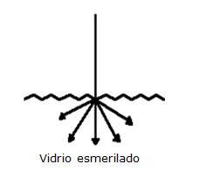
Transmisión.
La transmisión ocurre cuando la luz atraviesa una superficie u objeto. Hay 3 tipos de transmisión: directa, difusa o selectiva.
Transmisión directa: es cuando la luz atraviesa un objeto y no se producen cambios de dirección o calidad de esa luz. Por ejemplo, un vidrio o el aire.
2. Transmisión difusa: se produce cuando la luz pasa a través de un objeto transparente o semi-transparente con textura. Por ejemplo, un vidrio esmerilado o un papel manteca. La luz en vez de ir en una sola dirección es desviada en muchas direcciones. La luz que es transmitida de manera difusa va a ser más suave, va a tener menos contraste, va a ser menos intensa, va a generar sombras más claras y una transición más suave entre luz y sombra que la luz directa.

Slide 40
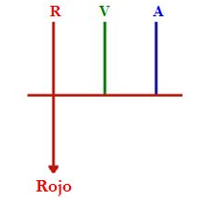
3. Transmisión selectiva: se produce cuando la luz atraviesa un objeto de color. Parte de la luz va a ser absorbida y parte va a ser transmitida por ese objeto. En el ejemplo de abajo la luz blanca (rojo, verde y azul) pasa a través de una superficie roja. El verde y el azul son absorbidos y solo es transmitido el rojo. Por lo tanto del otro lado de esa superficie vamos a ver luz roja.
Los filtros o gelatinas, que mencionamos en el capítulo de Temperatura color, trabajan por transmisión selectiva. Los filtros de color van a dejar pasar su color (un filtro azul deja pasar luz azul) y van a absorber el resto de los colores.
Un filtro azul deja pasar las longitudes de onda azules y absorbe las longitudes de onda rojas y verdes.
Vamos a ver unos ejemplos de cómo utilizar estas propiedades de la luz para mejorar nuestras fotografías.

Slide 41
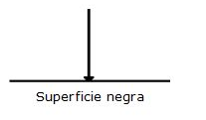
Absorción.
Cuando la luz llega a una superficie u objeto, éste puede absorber toda o parte de esa luz. En el gráfico de abajo vemos como un objeto negro absorbe toda la luz. En el primer gráfico de arriba vimos como el pantalón rojo absorbía el verde y el azul.
La luz que se absorbe se convierte en calor. Es, por esta razón, que en general se recomienda durante el verano no usar colores oscuros ya que absorben la mayor parte de la luz y la convierten en calor. Por eso tenemos mas calor si usamos ropa negra que si usamos ropa blanca (refleja toda la luz).
http://www.aulafacil.com/cursos/l7576/aficiones/fotografia/fotografia-iii-la-luz/propiedades-de-la-luz-absorcion-reflexion-y-transmision

